Slide 1
technik reklamy!
LEKCJA ZAWODOZNAWCZA -

Slide 2
-DLA kogo?-
Jeżeli w życiu kierujesz się fantazją i pasją, jesteś spostrzegawczy oraz pragniesz rozwijać swoje talenty - postaw na zawód z przyszłością!

Slide 3
-Umiejętności-
Absolwent szkoły kształcącej w zawodzie technik organizacji reklamy powinien być przygotowany do wykonywania następujących zadań zawodowych:
Organizowania oraz prowadzenia sprzedaży produktów i usług reklamowych.
Projektowania oraz wykonywania środków reklamowych.
Organizowania oraz prowadzenia kampanii reklamowej.

Slide 4
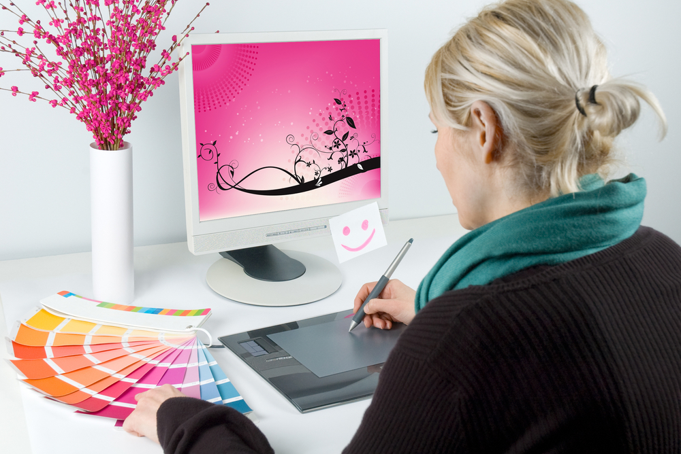
-ZAWODY ZWIĄZANE Z TYM KIERUNKIEM-
- specjalista do spraw reklamy,
- agent reklamowy,
- projektant grafiki (art designer),
- projektant poligrafii,
- specjalista do spraw marketingu i handlu,
- specjalista do spraw public relations,
- organizator usług sprzedaży internetowej,
- telemarketer,
- autor tekstów i sloganów (copywriter).

Slide 5
-ZAROBKI-
Zarobki w branży są uzależnione od stanowiska, wielkości miasta, doświadczenia i wielu innych czynników, ale można przyjąć, że przeciętny pracownik tego sektora zarabia ponad 4 tysiące złotych na rękę.
Praca w reklamie to świetny wybór dla tych, którzy są kreatywni i myślą nieszablonowo.

Slide 6
-MIEJSCA PRACY TECHNIKÓW REKLAMY-
- agencje reklamowe na stanowisku agenta reklamowego, - agencje public relations,
- działy marketingu firm,
- biura ogłoszeń i działy promocji,
- studia graficzne,
- agencje ds. kontaktów z prasą i kształtowania opinii publicznej,
- własna firma.

Slide 7
-KIERUNKI STUDIÓW ZWIĄZANE Z REKLAMĄ-
1. Grafika - przykładowe specjalności:
- grafika projektowa,
- grafika artystyczna,
- fotografia,
- animacja komputerowa i strony www,
- projektowanie wnętrz.
2. Dziennikarstwo i komunikacja społeczna - przykładowe specjalności:
- grafika komputerowa w mediach,
- dziennikarstwo prasowe,
- reklama i public relations.
3. Marketing i zarządzanie.

Slide 8
Zainteresowanych nauką w zawodzie technik organizacji reklamy powinny cechować:
komunikatywność,
łatwość nawiązywania kontaktów,
umiejętność prowadzenia negocjacji,
stosowanie zasad prawa, etyki i kultury zawodowej,
kreatywność,
zmysł plastyczny,
dobry ogólny stan zdrowia.

Slide 9
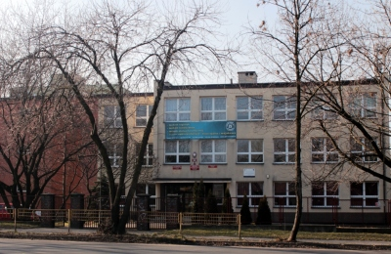
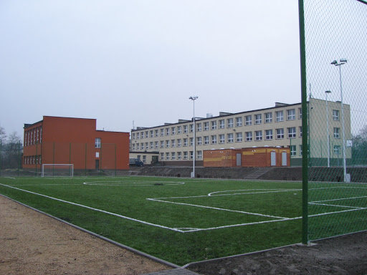
ZAPASZAMY DO NAS!
Zespół Szkół Ogólnokształcących i Technicznych w Czeladzi
bardzo serdecznie zaprasza wszystkich uczniów kończących 8-klasę do dołączenia do naszej szkoły!
Gwarantujemy miłą atmosferę, wysoki poziom nauczania oraz pomoc ze strony nauczycieli i uczniów.
Dołącz do nas ☺
Więcej informacji na naszej stronie:
www.zsoit.czeladz.pl

